Slide 1
8-Mavzu: “Zararli moddalarning atmosferaga tarqalishi va ruhsat etilgan tashlanish me’yorlarini hisoblash”.
Ma`ruzachi: M.Xolmatov

Slide 2
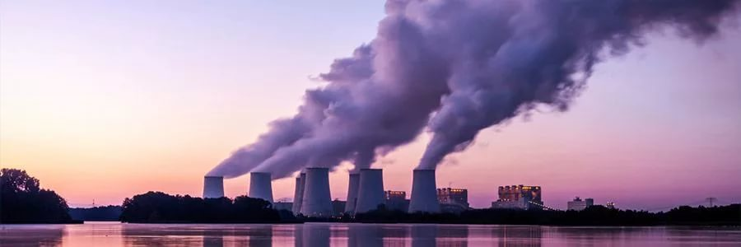
NORMA.UZ

Slide 3
Atmosferani insonning taʹsirisiz ifloslanishi – tabiiy ifloslanish deyiladi.
Atmosfera inson xoʹjalik faoliyati taʹsirida (sunʹiy) ifloslansa– Antropogen ifloslanish deyiladi.

Slide 4
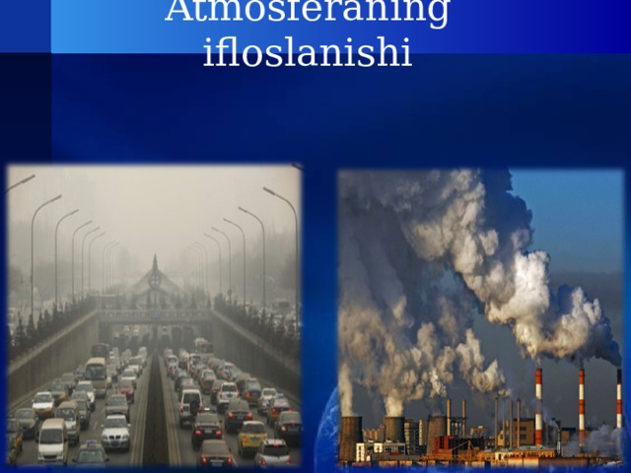

Slide 5
Atmosfera havosini Antropogen ifloslovchi manbalar uchta asosiy guruhlarga boʹlinadi:
-Binolarning isitilishi;
- Avtotransport vositalari;
-Sanoat korxonalari.

Slide 6
Binolarni isitish. Atmosfera havosining ifloslanishida, asosan, shaharlarda qish mavsumida binolarni isitish sezilarli darajada ulushini qoʹshadi. Isitishdaasosantoshkoʹmirdanfoydalanilganiuchununingyonishinatijasidaatmosferagakattamiqdordatutun, qurum, CO va SO₂ lar ajralibchiqadi.

Slide 7
Avtotransport vositalaridan chiqayotgan gazlar bilan ifloslanishi. Hozirgi kunda Atmosfera havosini ifloslanishida oʹzining eng katta ulushini qoshayotgan manbaa bu–Avtotransport vositalaridir (Dunyoboʹyichashujumladan, Oʹzbekistonda ham - 40 %).

Slide 8
Avtotransport vositalari quyidagi omillar taʹsirida atmosferani ifloslanishiga katta taʹsir koʹrsatmoqda:
koʹchalarini torligi;
-Koʹchalarni nosozligi (har-xil kattalikdagi chuqurlarni va yoriqlarni mavjudligi);
-Chorahalarni katta-kichikligi.
-Benzinli yoki dizelli dvigatellarga asoslangan motorli transportdan ajralayotgan gazlar

Slide 9
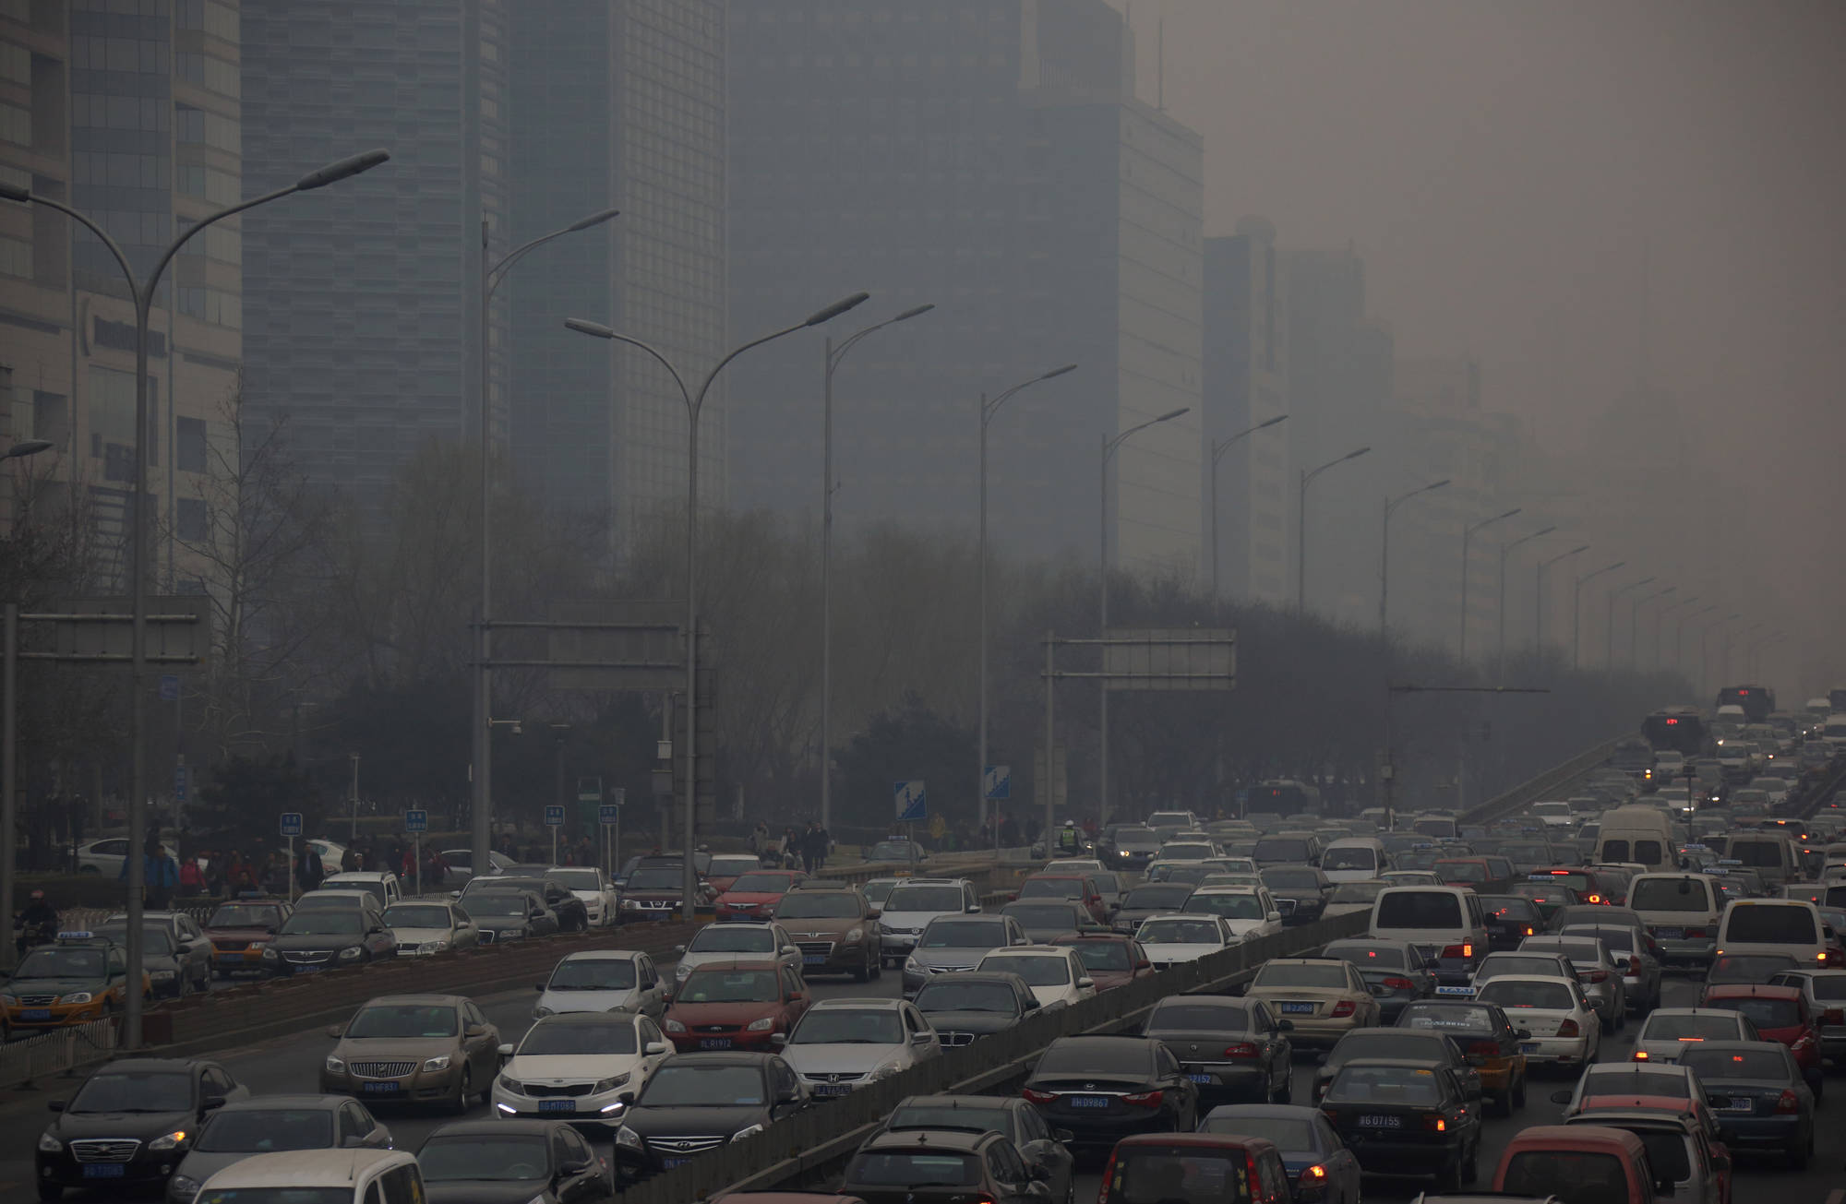
Xs.uz

Slide 10
Atmosferani ifloslantiruvchi (Statsionar) manbalar:
- tosh koʹmir yoqish hisobiga, atmosferaga qurum, kul. SO₂ cniqaradigan issiqlik elektorstansiyalari (IES);
- atmosferaga ajratayotgan gazlar bilan birga qurum, chand, temir oksidi va SO₂, ayrim hollarda ftoridlar chiqaradigan metallurgiya zavodlari;
-koʹp miqdorda chang chiqaruvchi manba hisoblanadigan sement zavodlari hisoblanadi.

Slide 11
Anorganik moddalar ishlab chiqaradigan k orxonalar atmosferani SO₂, SiF₄, HF, NO, N0₂ kabi gazlar bilan ifloslaydi. Selyuloza ishlab chiqarish, neftni qayta ishlash korxonalari atmosferaga yomon hidli gaz holatdagi chiqindilarni tashlaydi.

Slide 12
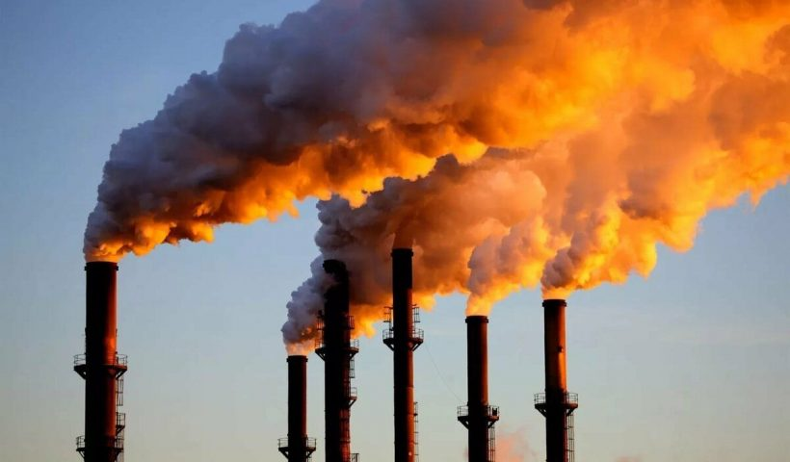
Zanmsk.ru

Slide 13
O‘ZBEKISTON RESPUBLIKASINING QONUNI
ATMOSFERA HAVOSINI MUHOFAZA QILISH TO‘G‘RISIDA
1-modda. Atmosfera havosi tabiatni muhofaza qilish obyekti sifatida
Atmosfera havosi tabiiy resurslarning tarkibiy qismi bo‘lib, u umummilliy boylik hisoblanadi va davlat tomonidan muhofaza qilinadi.

Slide 14
2-modda. Atmosfera havosini muhofaza qilishto‘g‘risidagiqonunhujjatlari
Atmosfera havosini muhofaza qilish to‘g‘risidagi qonun hujjatlari ushbu Qonun va O‘zbekiston Respublikasining boshqa qonun hujjatlaridan iboratdir.
Qoraqalpog‘iston Respublikasida atmosfera havosini muhofaza qilish sohasidagi munosabatlar Qoraqalpog‘iston Respublikasining qonun hujjatlari bilan ham tartibga solinadi.

Slide 15
3-modda. Atmosfera havosini muhofaza qilish to‘g‘risidagi qonun hujjatlarining asosiy vazifalari
Atmosfera havosini muhofaza qilish to‘g‘risidagi qonun hujjatlarining asosiy vazifalari quyidagilardan iborat:
Atmosfera havosining tabiiy tarkibini saqlash;

Slide 16
Atmosfera havosiga zararli kimyoviy, fizikaviy, biologic va boshqa xil ta’sir ko‘rsatilishining oldini olish hamda kamaytirish;
Davlat organlari, korxonalar, muassasalar, tashkilotlar, jamoat birlashmalari va fuqarolarning atmosfera havosini muhofaza qilish sohasidagi faoliyatini huquqiy jihatdan tartibga solish.

Slide 17
4-modda. Fuqarolarning hayot uchun qulay atmosfera havosiga ega bo‘lish huquqi va uni saqlash sohasidagi majburiyatlari
Fuqarolar hayot va sog‘liq uchun qulay atmosfera havosiga ega bo‘lish, atmosfera havosining holati hamda uni muhofaza qilish yuzasidan ko‘rilayotgan chora-tadbirlar to‘g‘risida o‘z vaqtida va ishonchli axborot olish, atmosfera havosiga ifloslantiruvchi moddalar va biologic organizmlar chiqarilishi hamda fizikaviy omillarning atmosferaga zararli ta’sir ko‘rsatishi orqali o‘zlarining salomatligiga hamda mulkiga ziyon yetkazilgan hollarda zararni undirib olish huquqiga egadirlar.

Slide 18
Fuqarolar atmosfera havosini avaylashlari, uning ifloslanishiga, kamayishiga va unga fizikaviy omillar zararli ta’sir etishiga olib keluvchi harakatlarni qilmasliklari shart.

Slide 19
5-modda. Atmosfera havosini muhofaza qilish sohasida davlat boshqaruvi
Atmosfera havosin muhofaza qilish sohasida davlat boshqaruvini O‘zbekiston Respublikasi Vazirlar Mahkamasi, O‘zbekiston Respublikasi Ekologiya va atrof-muhitni muhofaza qilish davlat qo‘mitasi, mahalliy davlat hokimiyati organlari amalga oshiradilar.

Slide 20
6-modda. Atmosfera havosini muhofaza qilish sohasidagi standartlar
Atmosfera havosini muhofaza qilish sohasidagi standartlar atmosfera havosini muhofaza qilish tartibini, uning holati ustidan nazorat usullarini aniqlab beradi, atmosfera havosini muhofaza qilish bo‘yicha o‘zga talablarni belgilaydi.
Inson uchun atmosfera havosini muhofaza qilish sohasidagi standartlar (sanitariya normalari) O‘zbekiston Respublikasi Sog‘liqni saqlash vazirligi tomonidan tasdiqlanadi.

Slide 21
Atrof tabiiy muhit obyektlari uchun atmosfera havosini muhofaza qilish, iqlimni va ozon qatlamini saqlash sohasidagi standartlar O‘zbekiston Respublikasi Ekologiya va atrof-muhitni muhofaza qilish davlat qo‘mitasi tomonidan tasdiqlanadi.

Slide 22
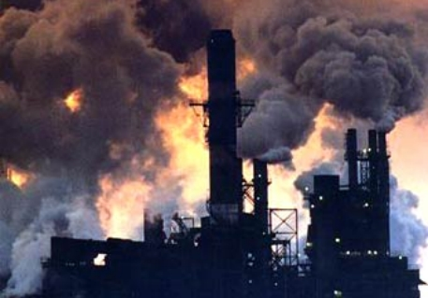
Nikvesti.com

Slide 23
7-modda. Atmosfera havosi sifatining normativlari
Atmosfera havosining holatini baholashda O‘zbekiston Respublikasi hududi uchun atmosfera havosi sifatining quyidagi yagona normativlari belgilanadi:
Atmosfera havosida ifloslantiruvchi moddalar va biologic organizmlarning inson va atrof tabiiy muhit obyektlari uchun yo‘l qo‘yiladigan darajada to‘planishi;
Fizikaviy omillar atmosfera havosiga akustik, elektromagnit, ionlashtiruvchi va boshqa xil zararli ta’sir ko‘rsatishining inson va atrof tabiiy muhit obyektlari uchun yo‘l qo‘yiladigan darajalari.

Slide 24
Qonun hujjatlarida ayrim mintaqalar uchun atmosfera havosi sifati normativlariga nisbatan oshirilgan talablar belgilab qo‘yilishi mumkin.
Atmosfera havosi sifati normativlari qonun hujjatlarida belgilangan tartibda ishlab chiqiladi va tasdiqlanadi.

Slide 25
Atmosfera havosiga ifloslantiruvchi moddalar va biologic organizmlar chiqarishning yo‘l qo‘yiladigan doiradagi normativlarini ishlab chiqish va tasdiqlash tartibi O‘zbekiston Respublikasi Ekologiya va atrof-muhitni muhofaza qilish davlat qo‘mitasi tomonidan, atmosfera havosiga fizikaviy omillar zararli ta’sir ko‘rsatishining yo‘l qo‘yiladigan doiradagi normativlarini ishlab chiqish va tasdiqlash tartibi esa — O‘zbekiston Respublikasi Sog‘liqni saqlash vazirligi va O‘zbekiston Respublikasi Ekologiya va atrof-muhitni muhofaza qilish davlat qo‘mitasi tomonidan belgilab qo‘yiladi.

Slide 26
8-modda. Doimiy manbalardan atmosfera havosiga zararli ta’sir ko‘rsatish normativlari
Havon iifloslantiruvchi doimiy manbalardan atmosfera havosiga ifloslantiruvchi moddalar, biologic organizmlar chiqarishning yo‘l qo‘yiladigan doiradagi normativlari hamda unga fizikaviy omillar zararli ta’sir ko‘rsatishining yo‘l qo‘yiladigan doiradagi normativlari korxonalar, muassasalar, tashkilotlar tomonidan ishlab chiqiladi va tegishincha O‘zbekiston Respublikasi Ekologiya va atrof-muhitni muhofaza qilish davlat qo‘mitasi hamda O‘zbekiston Respublikasi Sog‘liqni saqlash vazirligi tomonidan tasdiqlanadi.

Slide 27
9-modda. Atmosfera havosidan foydalanish normativlari
Ishlab chiqarish ehtiyojlari uchun atmosfera havosidan foydalanish normativlari atmosfera havosining tabiiy tarkibi o‘zgarishiga olib kelmaydigan darajada belgilanadi.

Slide 28
10-modda. Ko‘chma manbalardan atmosfera havosiga zararli ta’sir ko‘rsatish normativlari
O‘zbekiston Respublikasi hududida ishlab chiqariladigan va foydalaniladigan ko‘chma manbalar uchun ishlatilgan gazlardagi ifloslantiruvchi moddalar va ular fizikaviy omillarining atmosfera havosiga zararli ta’sir ko‘rsatish normativlari belgilanadi. Bu normativlarni ishlab chiqish va tasdiqlash tartibi tegishlicha O‘zbekiston Respublikasi Ekologiya va atrof-muhitni muhofaza qilish davlat qo‘mitasi va O‘zbekiston Respublikasi Sog‘liqni saqlash vazirlig itomonidan belgilab qo‘yiladi.

Slide 29
Olingan bilim va ko’nikmalarni mustahkamlash uchun savollar.
1. Atmosferani tabiiy ifloslanish –deb nimaga aytiladi?
2. Atmosfera sunʹiy ifloslanishi– deb nimaga aytiladi?
3. Binolarni isitish natijasida ifloslangan havoni qanday tozalashmumkin?
4. Atmosferani avtotransport vositalari ta’siridan saqlash uchun qanday tadbirlarni amalga oshirish mumkin?

Slide 30
Foydalanilgan adabiyotlar ro`yxati
1. A.Sherov, V.Rzaeyeva. Oʹzbekiston Respublikasi Ekologiya va atrof-muhitni muhofaza qilish davlat qoʹmitasi Axborot xizmati. Tabiiy resurslarni oqilona boshqarish – atrof-muhit muhofazasining ustivor yoʹnalishlishi. Ekologiya xabarnomasi.
№ 6/2017/iyun.

Slide 31
E`tiboringiz uchun raxmat

